Slide 1
PRIZMA
POVRŠINA I ZAPREMINA

Slide 2
Prizma je geometrijsko tijelo ograničeno sa dva podudarna i paralelna mnogougla koja se nazivaju baze ili osnove, i omotačem koji spaja te dvije baze. Omotač se sastoji od paralelograma koje nazivamo bočnim stranama prizme.
Ako su bočne strane normalne na osnove prizmu nazivamo pravom prizmom; u protivnom je nazivamo kosom prizmom.
Ako je u osnovi prave prizme pravilan mnogougao prizmu nazivamo pravilnom.
Zavisno od broja stranica osnove, prizme mogu biti trostrane, četvorostrane,..., n-tostrane, itd.

Slide 3
Prizma čija je osnova paralelogram naziva se paralelopiped.
Pravi paralelopiped kome je osnova pravougaonik nazivamo kvadar.
Pravilna jednakoivična četvorostrana prizma se naziva kocka.
Površina prizme se računa po formuli: P=2·B+M
B-površina baze (osnove), M-površina omotača
Zapremina prizme se računa po formuli: V=B·H
B-površina baze (osnove), H-visina prizme

Slide 4
KOCKA
Površina dijagonalnog presjeka:

Slide 5
KVADAR
.
Dijagonalni presjek je pravougaonik površine:

Slide 6
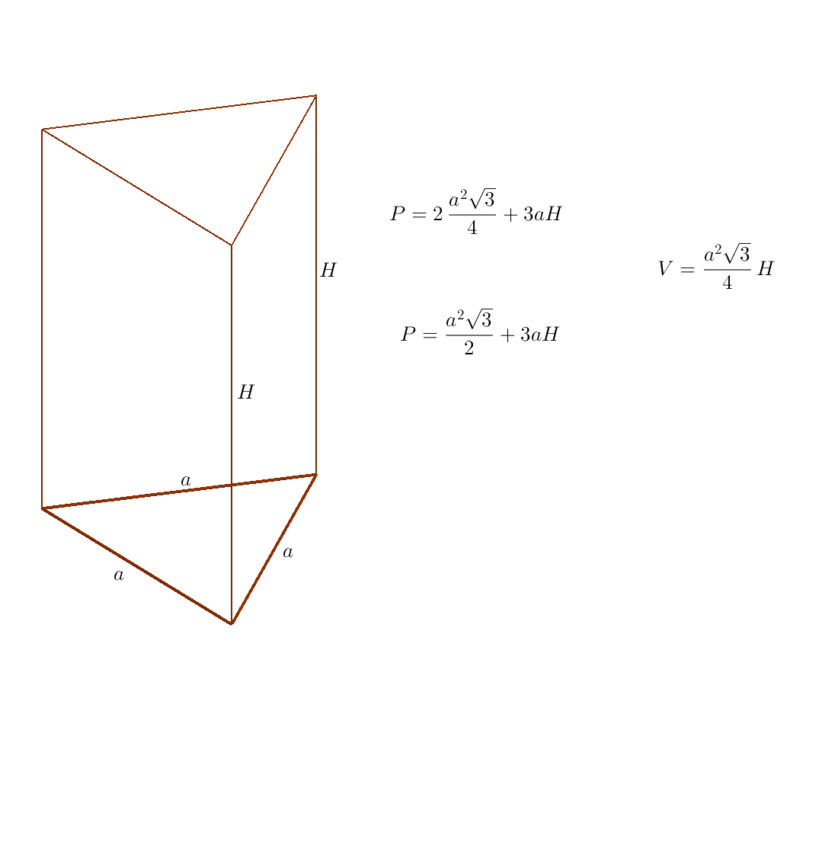
Prava pravilna trostrana prizma

Slide 7
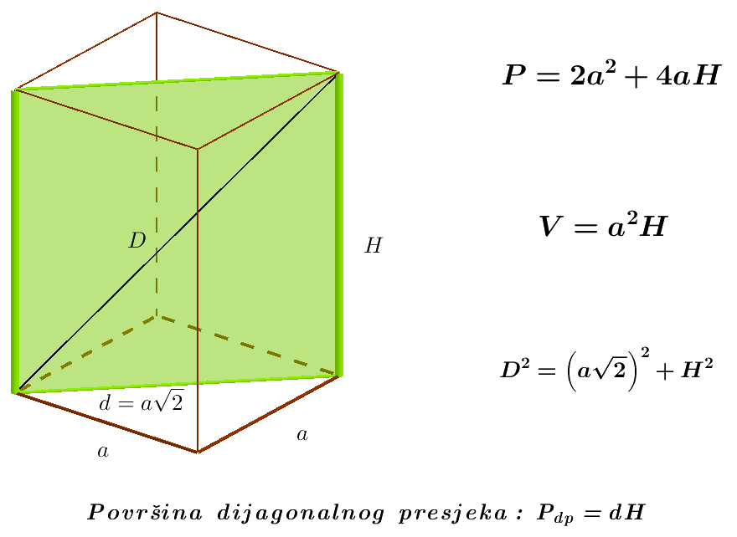
Prava pravilna četvorostrana prizma

Slide 8
Prava pravilna šestostrana prizma

Slide 9
Zadaci:
1. Zbir dužina svih ivica kocke je 48 cm. Izračunati površinu i zapreminu kocke.

Slide 10
2. Zapremina kvadra čije se ivice odnose kao 5:3:2 iznosi 30000dm³. Izračunaj površinu tog kvadra i površinu njegovog dijagonalnog presjeka.

Slide 11
3. Osnova prave prizme je romb čije dijagonale imaju dužine 6 cm, i 8 cm. Izračunaj zapreminu te prizme, ako njena visina ima dužinu 10 cm.

Slide 12
4. Osnova prave prizme je pravougli trougao čija jedna kateta ima dužinu 8 cm, dok je dužina druge katete 6 cm. Izračunaj površinu i zapreminu te prizme ako je njena visina jednaka hipotenuzi osnove.

Slide 13
5. Zapremina pravilne trostrane prizme je
Izračunaj površinu te prizme ako je visina 5 cm.

Slide 14
6. Površina omotača pravilne šestostrane prizme iznosi $120\sqrt{3}{cm}^{2}$.
Izračunaj zapreminu te prizme ako je njena površina jednaka $132\sqrt{3}{cm}^{2}$.

